Slide 1
Proses Translasi
Dr. Henny Saraswati, M.Biomed

Slide 2
Translasi DNA
Translation??
Penerjemahan sekuen nukleotida pada mRNA menjadi rangkaian asam amino (protein)

Slide 3
Komponen yang diperlukan dalam translasi
mRNA (massenger RNA)
tRNA (transfer RNA)
Ribosom
Asam amino

Slide 4
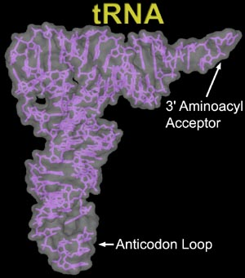
Struktur tRNA (Transfer RNA)
Merupakan suatu molekul yang :
mengenali kodon pada mRNA
Membawa asam amino yang spesifik
Karena fungsi ini, maka tRNA pada awalnya disebut sebagai molekul adaptor

Slide 5
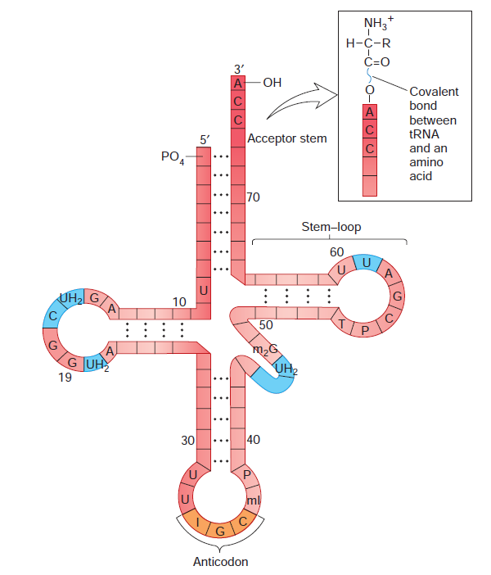
Struktur tRNA
Tersusun dari urutan sekuen RNA
Berbentuk daun semanggi → tangkai dengan 3 jari (stem- loop)
Sekuen ACC pada ujung 3’ sebagai penerima asam amino (acceptor stem)

Slide 6
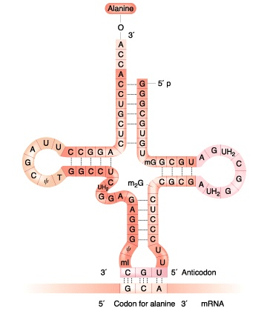
Struktur tRNA (Transfer RNA)
Asam amino yang terikat dengan tRNA adalah spesifik
Sehingga terdapat penamaan tRNA secara khusus
Misal: tRNA Alanin →
tRNA^{Ala}

Slide 7
Struktur tRNA (Transfer RNA)
Asam amino yang terikat dengan tRNA sesuai dengan kodon pada mRNA
Bagaimana cara tRNA mengenali kodon mRNA?
Dengan sekuen antikodon
Misal : kodon untuk Alanin adalah GCA maka antikodonnya adalah CGU

Slide 8
Kode Genetik
Adalah sekuen-sekuen nukleotida (kodon) yang mengkode asam amino
Satu asam amino bisa dikode oleh lebih dari satu kodon (degenerate)
Hal ini dikemukakan oleh Francis Crick → Hipotesis Wobble
Misal : as.amino glisin bisa dikode oleh kodon GGG, GGA, GGC, GGU → basa ketiga bisa berbeda, sedangkan basa pertama dan kedua sama

Slide 9
Kode Genetik

Slide 10
Pembentukan tRNA
Dikatalisis oleh enzim aminoasil-tRNA sintetase
Enzim ini spesifik untuk setiap asam amino → 20 enzim aminoasil-tRNA sintetase
Pada proses ini tRNA yang diproduksi di nukleus dipasangkan dengan asam amino yang sesuai
tRNA yang sudah jadi dinamakan aminoasil tRNA

Slide 11
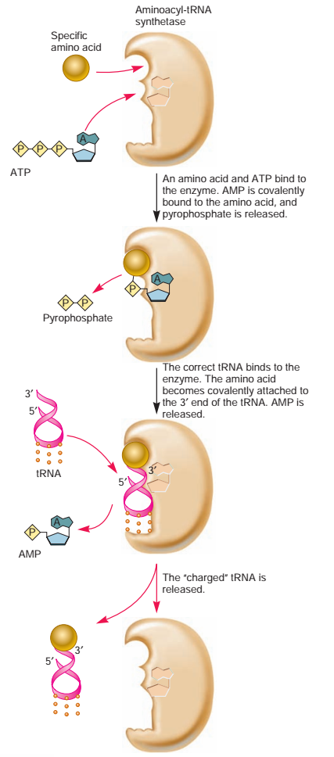
Pembentukan tRNA
(Brooker, 2009)

Slide 12
Struktur Ribosom
Ribosom adalah komplek molekul yang berperan dalam sintesis (pembentukan) protein
Pada prokariot, ribosom terletak di sitoplasma
Pada eukariot, ribosom terletak di sitoplasma dan permukaan retikulum endoplasma (RE)

Slide 13
Struktur Ribosom
Ribosom tersusun atas rRNA (ribosomal RNA) dan protein
Terdiri atas 2 unit yaitu sub unit besar dan kecil

Slide 14
Struktur Ribosom
Pada prokariot :
Sub unit besar berukuran 50S → terdiri dari 23S rRNA + 5S rRNA + 34 macam protein
Sub unit kecil berukuran 30S → terdiri dari 16S rRNA + 21 macam protein
Apabila kedua sub unit ini bergabung membentuk sub unit 70S

Slide 15
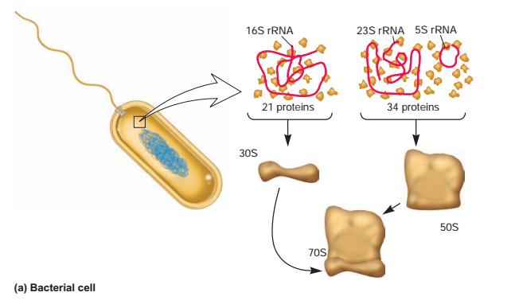
Struktur Ribosom Prokariot
(Brooker, 2009)

Slide 16
Struktur Ribosom
Pada eukariot (di sitosol):
Sub unit besar berukuran 40S → terdiri dari 18S rRNA + 33 macam protein
Sub unit kecil berukuran 60S → terdiri dari 5S rRNA + 28S rRNA + 5,8S rRNA + 49 macam protein
Apabila kedua sub unit ini bergabung membentuk sub unit 80S

Slide 17
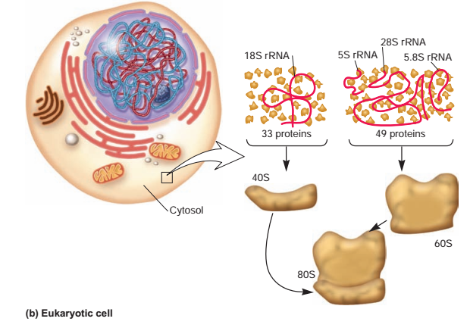
Struktur Ribosom eukariot
(Brooker, 2009)

Slide 18
Proses Translasi
Ada 3 tahap proses translasi :
Inisiasi
Elongasi (pemanjangan)
Terminasi (penyelesaian)

Slide 19
Proses Inisiasi Translasi
Pada tahap ini mRNA bergabung dengan ribosom
Sekuen pertama mRNA yang berikatan dengan ribosom adalah AUG
Ini adalah kodon start (start codon)
Kodon ini juga mengkode asam amino formil-metionin (prokariot) dan metionin (eukariot)

Slide 20
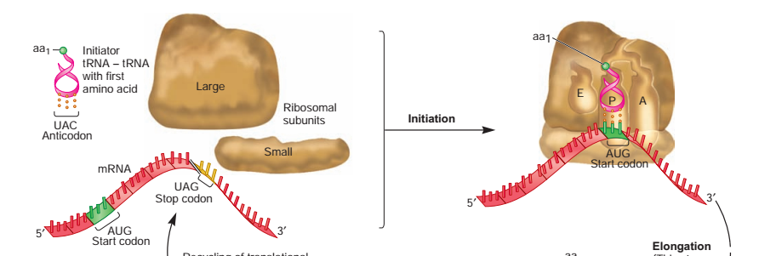
Proses Inisiasi Translasi
(Brooker, 2009)

Slide 21
Proses Inisiasi Translasi
Proses inisiasi dibantu oleh Faktor Inisiasi (IF)
Pada ribosom terdapat 3 daerah yaitu P (tapak peptidil), A (tapak aminoasil) dan E (tapak exit)
tRNA yang pertama akan berikatan dengan mRNA pada tapak P

Slide 22
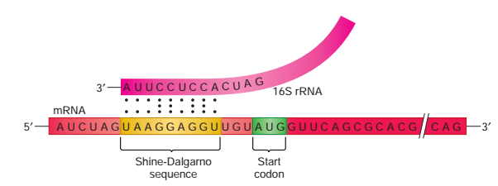
Proses Inisiasi Translasi Pada Prokariot
Pada prokariot dikenal sekuen awal yang disebut sekuen Shine-Dalgarno
Sekuen ini letaknya di depan kodon start
(Brooker, 2009)

Slide 23
Proses Elongasi Translasi (Pemanjangan)
Setelah proses inisiasi selesai dilanjutkan dengan proses translasi (pemanjangan)
Pada proses ini pembacaan kodon pada mRNA berlangsung dari 5’ ke 3’

Slide 24
Proses Elongasi Translasi (Pemanjangan)
tRNA yang sesuai akan berikatan dengan kodon pada tapak A
Kemudian mRNA dan tRNA bergerak ke tapak P
Sedangkan tRNA baru akan kembali mengisi tapak A
Rantai asam amino akan mulai terbentuk

Slide 25
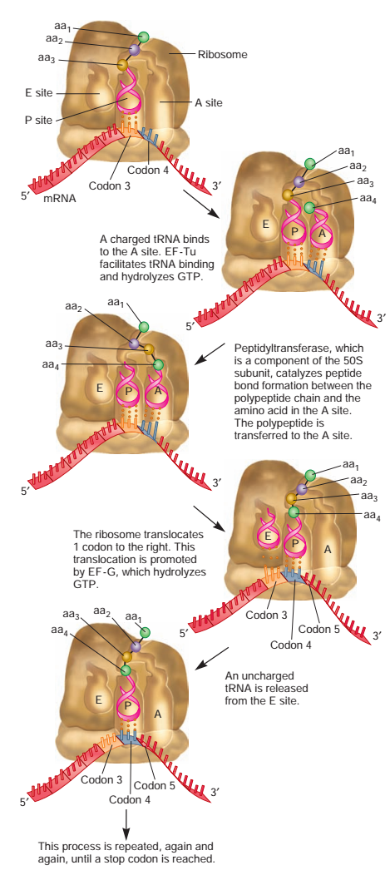
Proses Elongasi Translasi (Pemanjangan)
(Brooker, 2009)

Slide 26
Proses Terminasi Translasi (Penyelesaian)
Pada tahap ini, proses elongasi akan berhenti ketika terdapat kodon stop (stop codon) pada mRNA
Kodon stop antara lain UAA, UAG dan UGA
Pada proses terminasi ini terjadi disosiasi ribosom

Slide 27
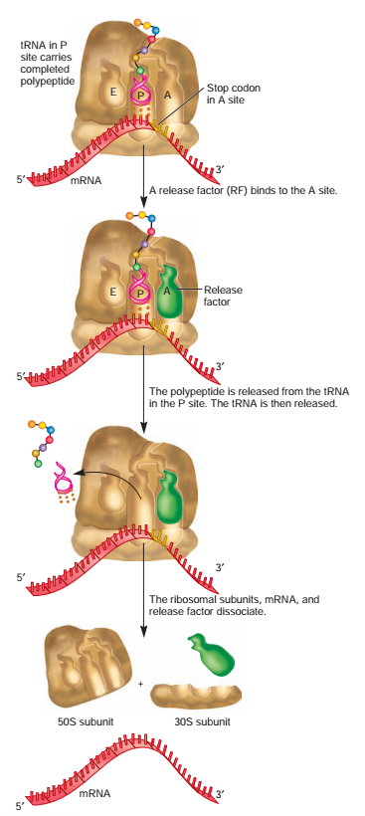
Proses Terminasi Translasi (Pemanjangan)
(Brooker, 2009)

Slide 28
Sifat Khusus Translasi pada Prokariot (Bakteri)
Proses translasi bisa terjadi sebelum proses transkripsi selesai
Kedua proses ini terjadi di sitoplasma

Slide 29
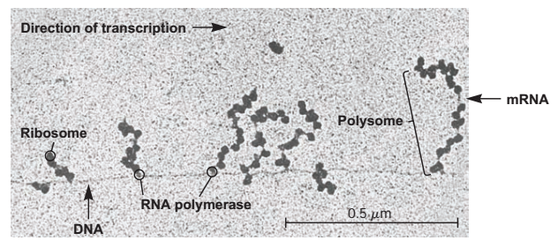
Sifat Khusus Translasi pada Prokariot (Bakteri)

Slide 30
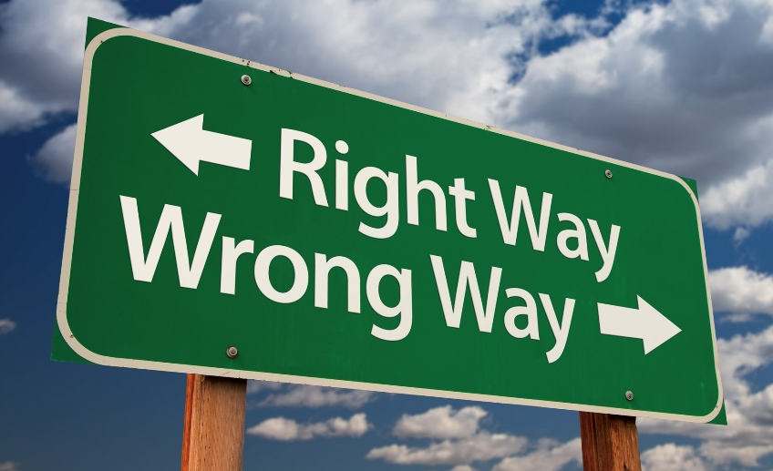
Protein akan menuju tempat yang sesuai
Protein yang terbentuk setelah translasi akan diarahkan menuju tempat-tempat dimana protein akan bekerja
Hal ini dikarenakan pada protein terdapat sekuen sorting signal

Slide 31
Modifikasi Pasca Translasi
Protein mengalami modifikasi setelah transkripsi agar bisa berfungsi
Modifikasi ini berupa penambahan gugus fungsional, pemotongan protein atau pelipatan protein
Modifikasi ini bisa menyebabkan variasi protein yang bermacam-macam

Slide 32
Variasi Protein Setelah Modifikasi Pasca Translasi
www.thermofisher.com

Slide 33
Beberapa Modifikasi Pasca Translasi
Fosforilasi → penambahan gugus fosfat
Glikosilasi → penambahan gugus gula
Metilasi → penambahan metil
Proteolisis → pemotongan protein menggunakan protease

Slide 34
Modifikasi Pasca Translasi

